Slide 1
TRABAJO FINAL
DISEÑO DE PROCESOS
VICTOR HUGO NORIEGA MONZON
MARCO MUÑOZ HUATUCO
FRANCO FUENTES MENDOZA
MILLER CALLA MOREYRA

Slide 2
DERRAMA MAGISTERIAL
Derrama Magisterial es una institución de Seguridad Social privada, perteneciente a los maestros que trabajan en las instituciones educativas del Estado. Nuestra función principal es administrar con eficiencia y transparencia los aportes mensuales de nuestros asociados.

Slide 3
OBJETIVOS ESTRATEGICOS
Objetivo General
Nuestro objetivo principal es optimizar el proceso en estudio a través del diagnóstico realizado e identificación de áreas de oportunidad, y así lograr alcanzar mejores resultados en la gestión flujo del préstamo.
Objetivos específicos
Identificación de procesos actuales dentro de la organización.
Identificación de la estructura actual de las áreas que intervienen en el proceso.
Selección del proceso objeto de este estudio.
Identificar las mejoras del servicio para el asociado.
Atención de problemas y quejas de los asociados y usuarios con soluciones innovadoras.
Aumentar la fidelidad de los docentes con la Derrama Magisterial mediante la buena gestión de crédito.
Adquirir o desarrollar un nuevo sistema informático o mejorar el actual, tomando en cuenta preferentemente las disposiciones de la SBS.

Slide 4
MAPA DE PROCESOS

Slide 5
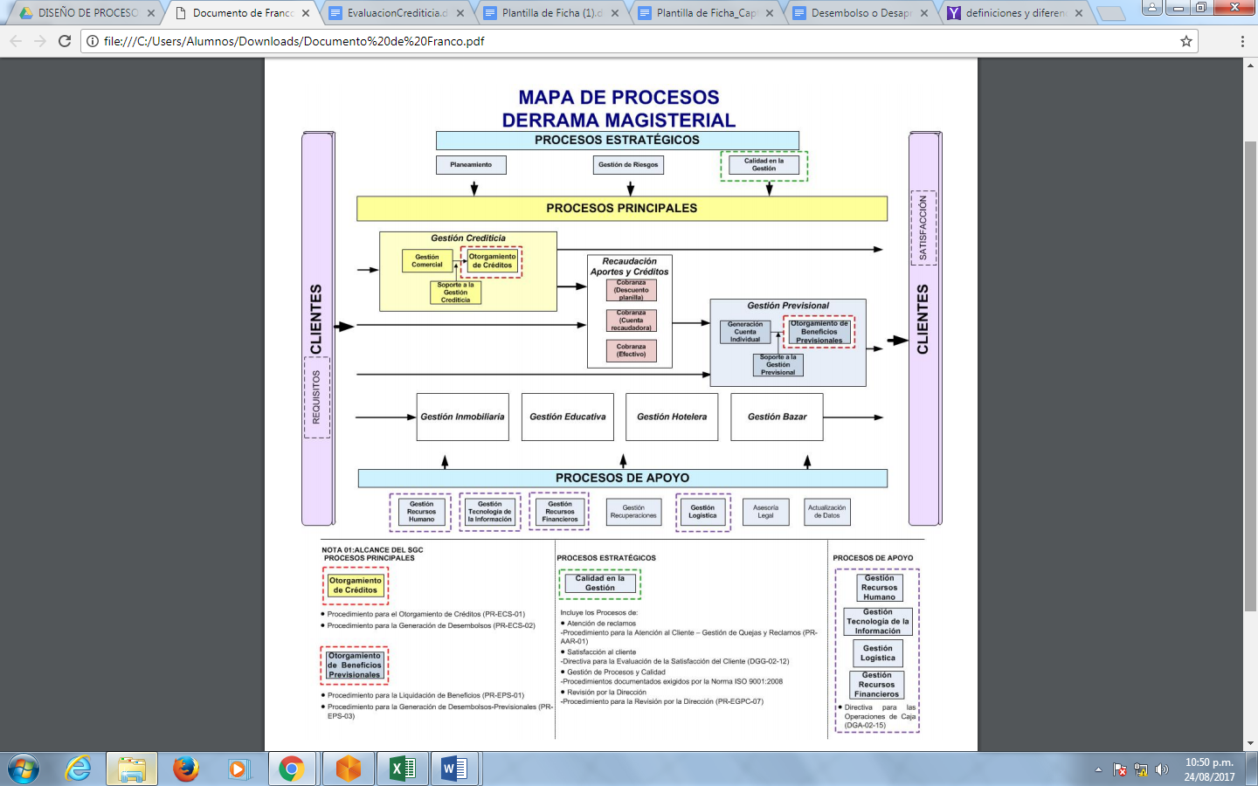

Slide 6
FICHA DE PROCESOS

Slide 7
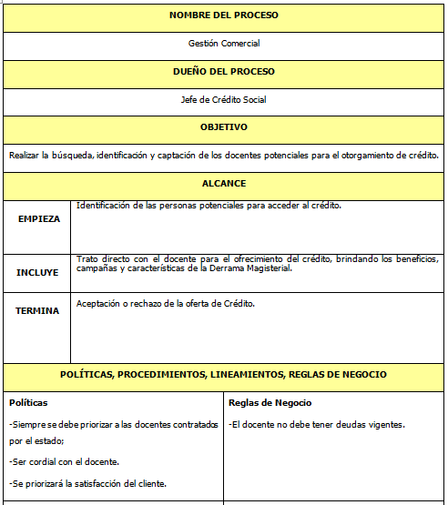

Slide 8
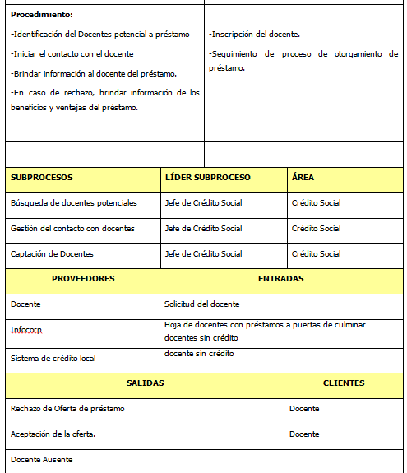

Slide 9
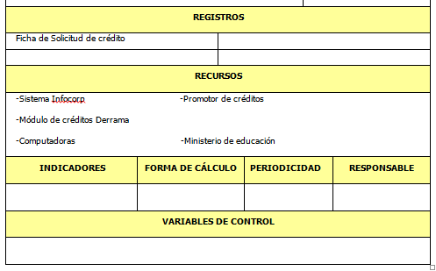

Slide 10
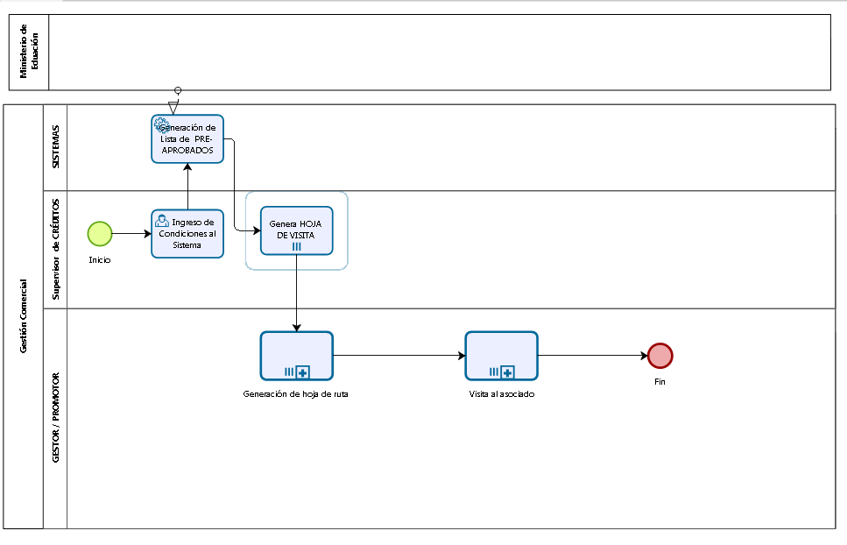
Gestión comercial

Slide 11
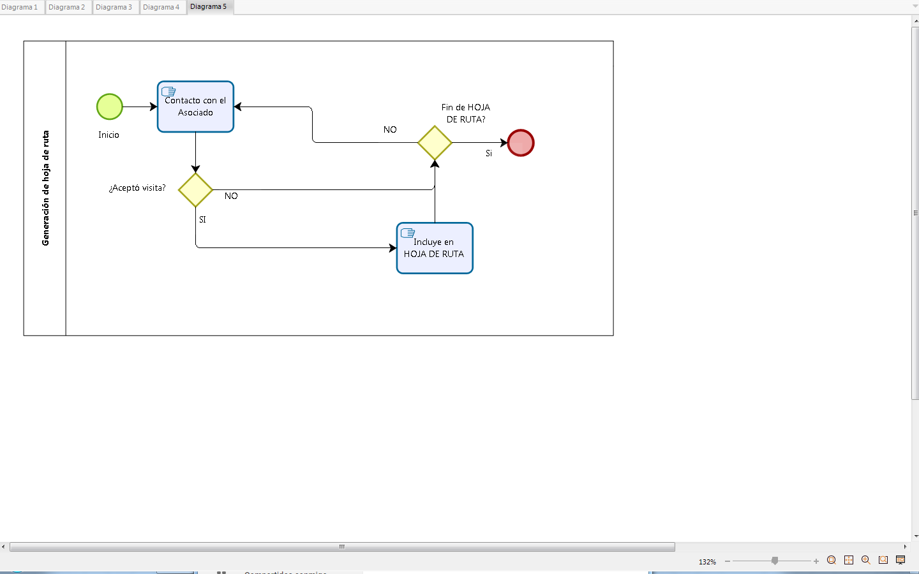
GENERACIÓN DE HOJA DE RUTA

Slide 12
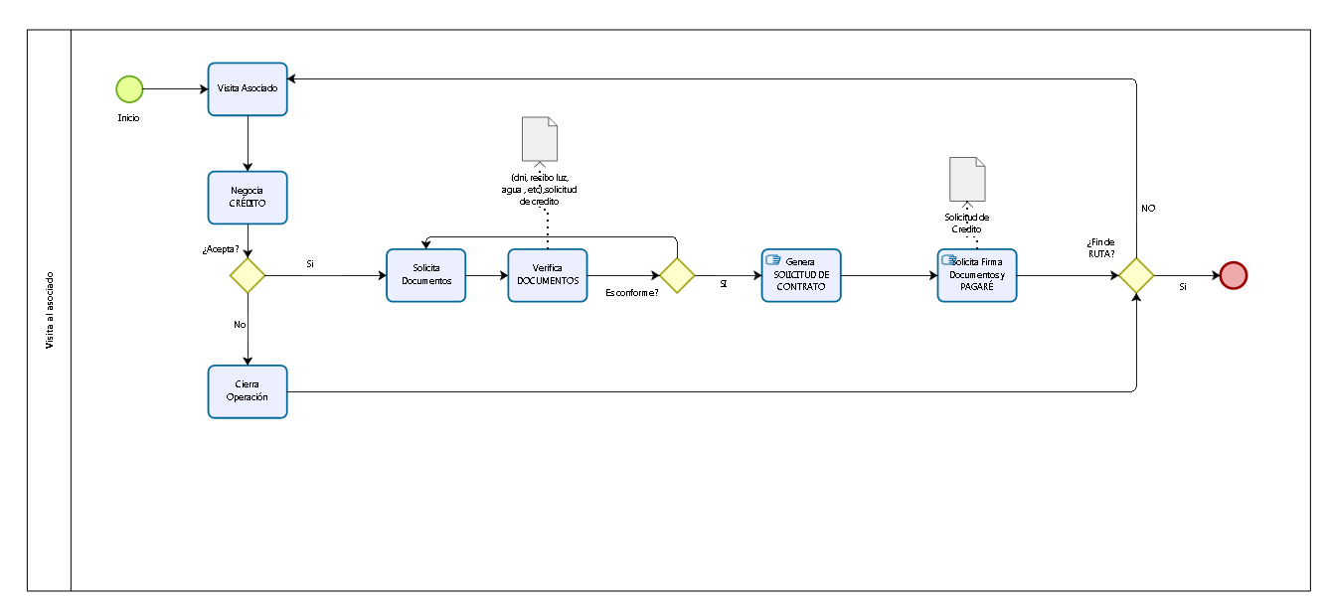
VISITA AL ASOCIADO

Slide 13
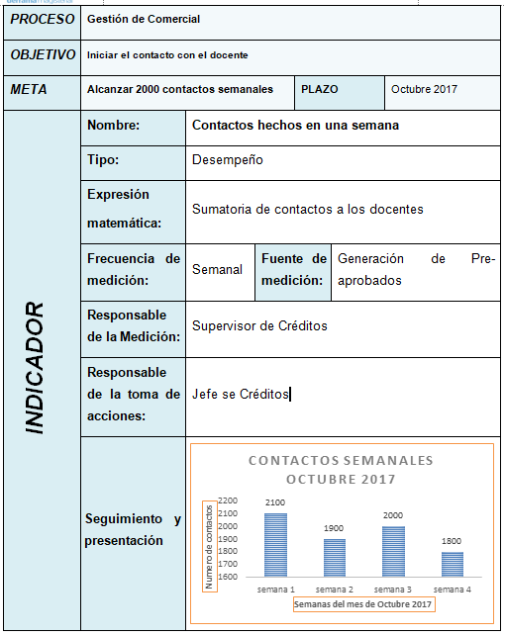
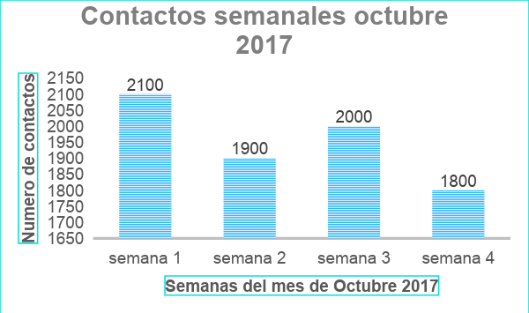

Slide 14
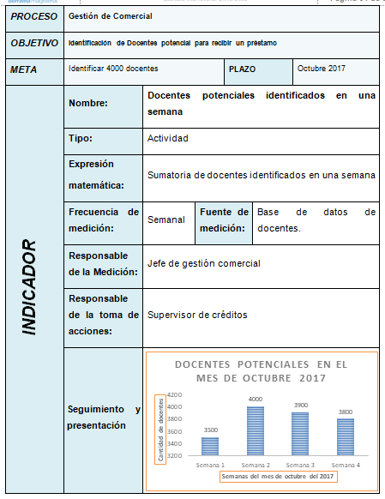

Slide 15
PROBLEMA

Slide 16
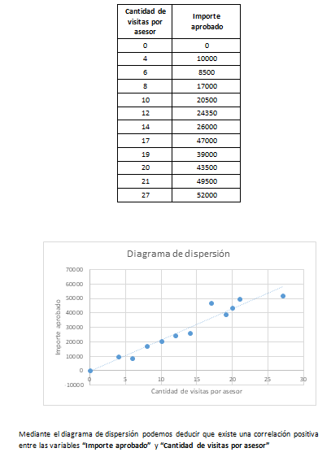
Herramienta Diagrama de Dispersión

Slide 17
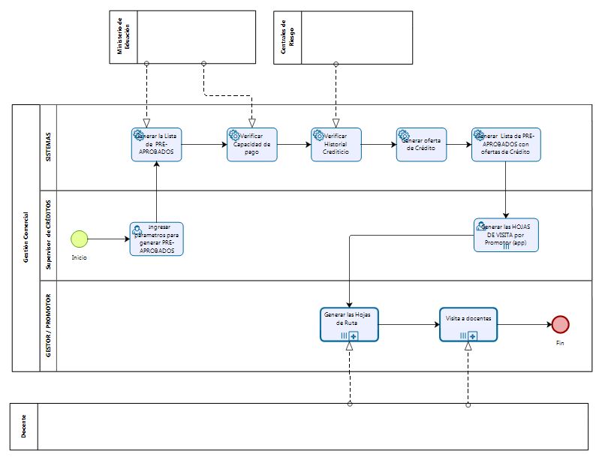
Diagrama de Proceso Mejorado

Slide 18
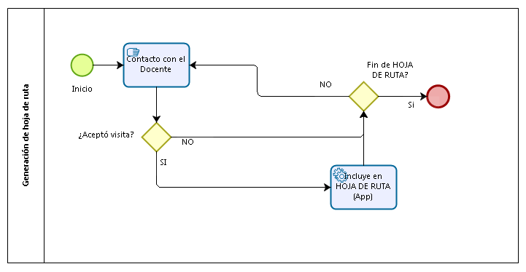

Slide 19
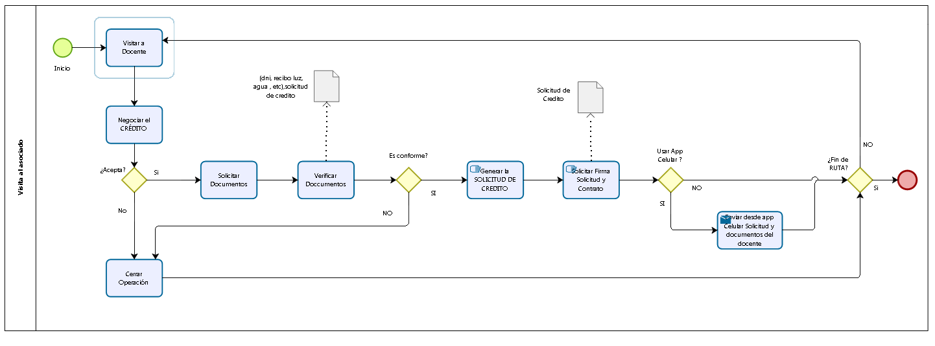

Slide 20
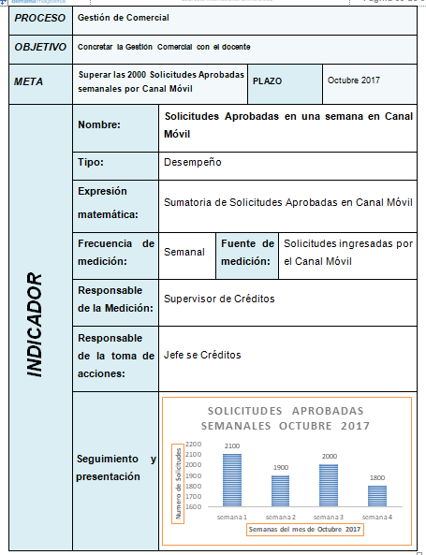
Indicador de Proceso Mejorado

Slide 21
CONCLUSIONES

Slide 22
Para este trabajo se ha recogido las características generales de la empresa Derrama Magisterial. Se ha identificado el objetivo general y los objetivos específicos, a nivel del grupo y proyecto, la descripción de la organización, su identificación y selección del proceso de estudio. Asimismo, la descripción del proceso actual.
Los datos recopilados para el presente trabajo nos ayudarán a poder comprender el proceso de Gestión de Créditos (objeto de estudio). De tal manera, identificado las actividades realizadas por el objeto de estudio con ayuda de la herramienta BPMN, nos permitirá conocer los lineamientos para mejorar el registro de incidencias de prioridad crítica o alta.

